Slide 1

Analyse électorale Municipales 2026
Avec la participation des éditions de l’agenda des Écologistes de Toulouse.

Slide 2
Sommaire
Scores
Premier tour : Vivre mieux + Demain Toulouse à gauche et Ecologiste + Avec JL Moudenc (déjà vu jeudi 11 juin)
Second tour (déjà vu jeudi 11 juin)
Abstention
Augmentation voix Moudenc
Manque de report à gauche
Votes blanc/nuls
Quels sont les bons élèves ?
Autres analyses (si vous avez encore de l’énergie (j’en aurai plus))
Bastions de gauche
Typologie des bureaux de votes
Données :
Premier Tour : https://data.toulouse-metropole.fr/explore/dataset/resultats-elections-municipales-2026-1er-tour/information/
Second Tour : https://data.toulouse-metropole.fr/explore/dataset/resultats-elections-municipales-2026-2nd-tour/information/
Européennes : https://data.toulouse-metropole.fr/explore/dataset/euro-2024-1t-resultats/information/
Lieux de vote : https://data.toulouse-metropole.fr/explore/dataset/election-2026-lieux-de-vote/information/
Code (et pas du claude code) : https://github.com/AlexisHct/Analyses_elections_municipales_2026

Slide 3
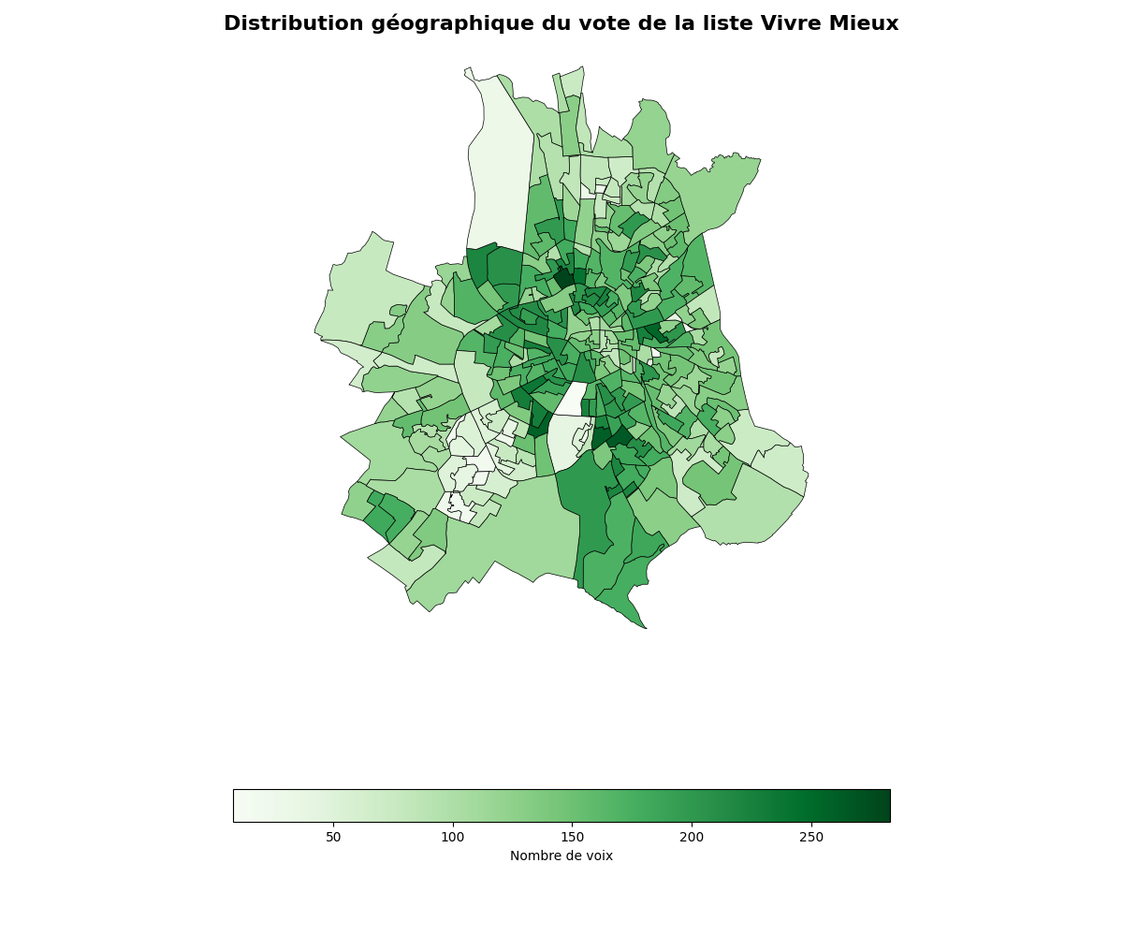
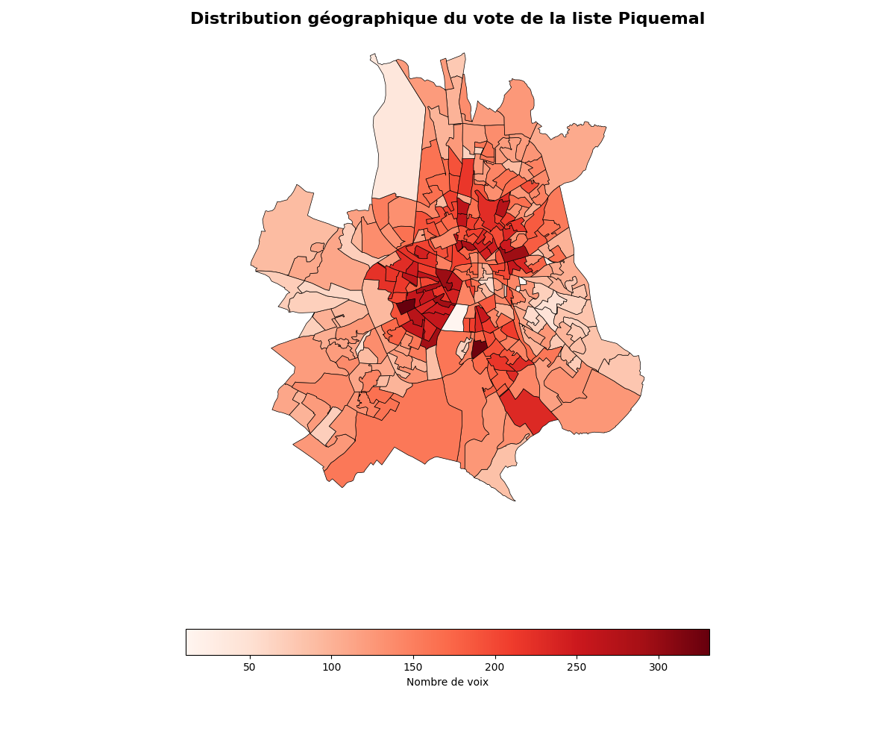
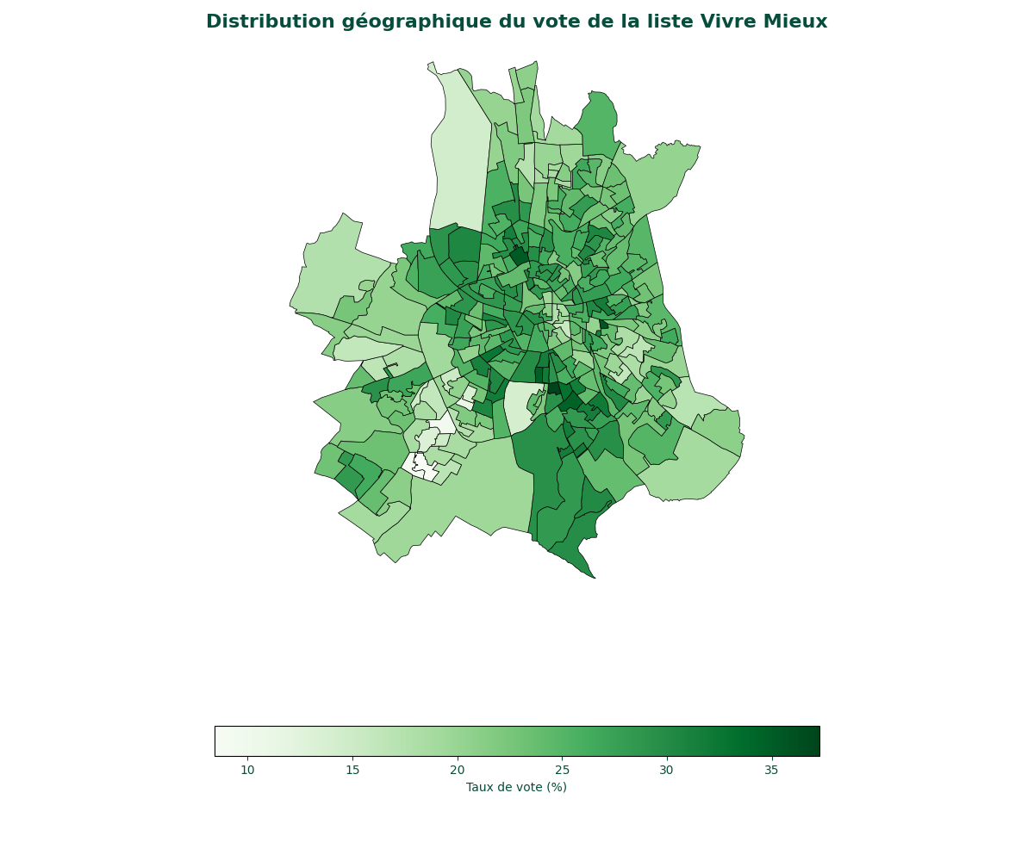
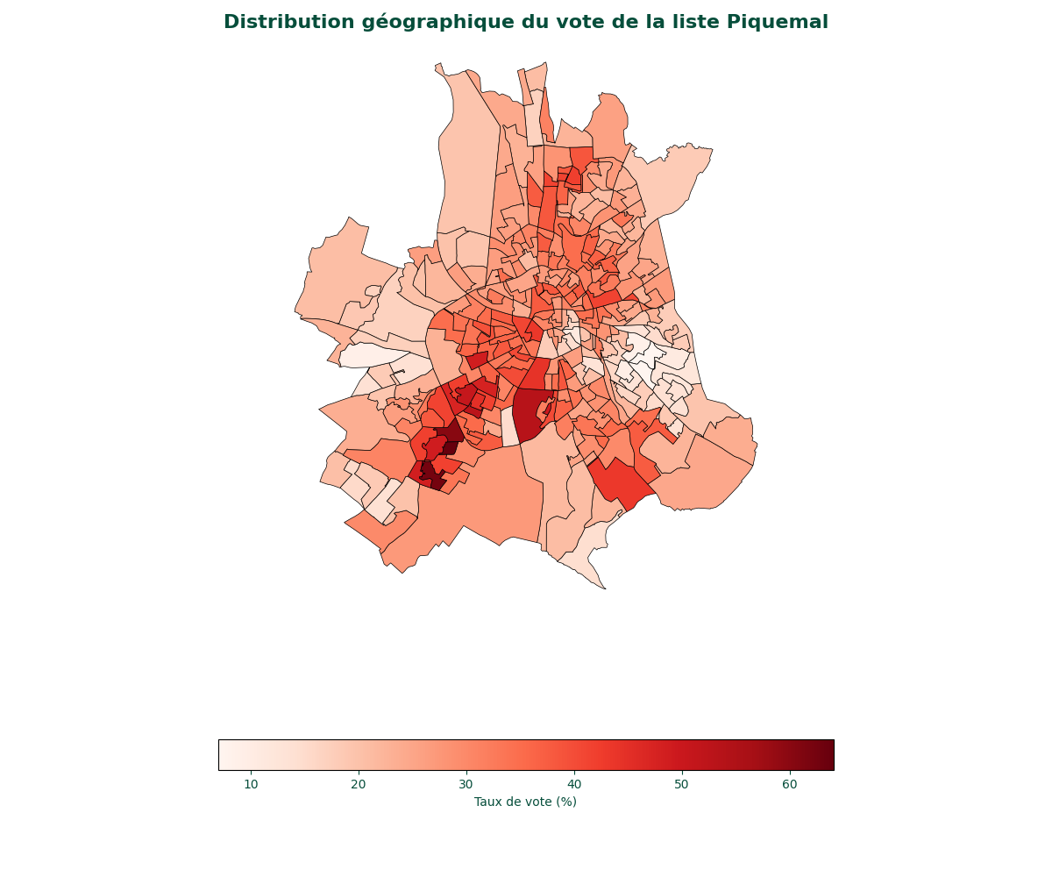
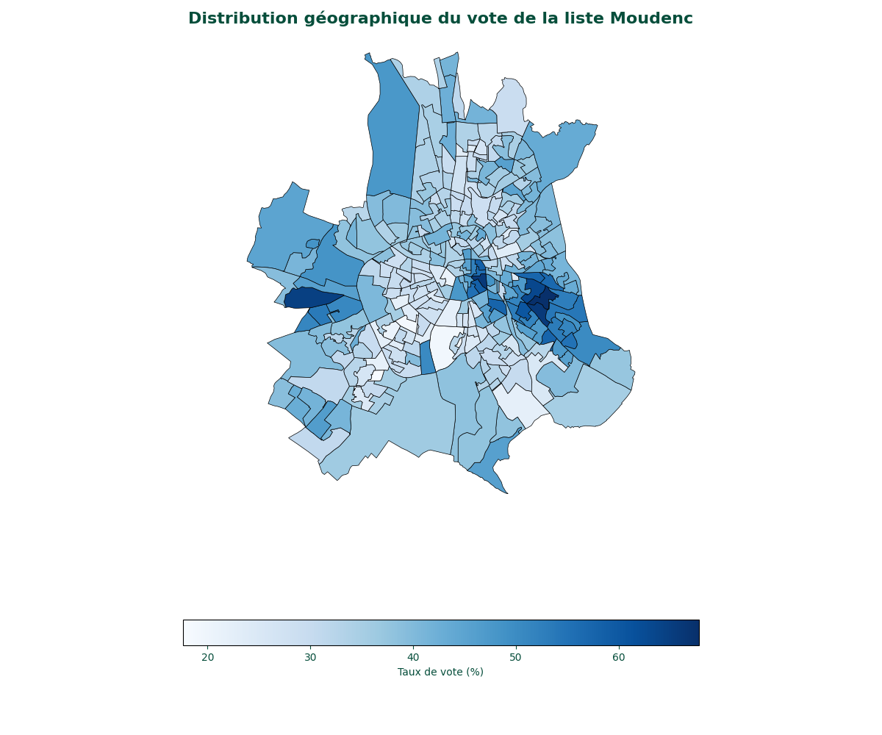
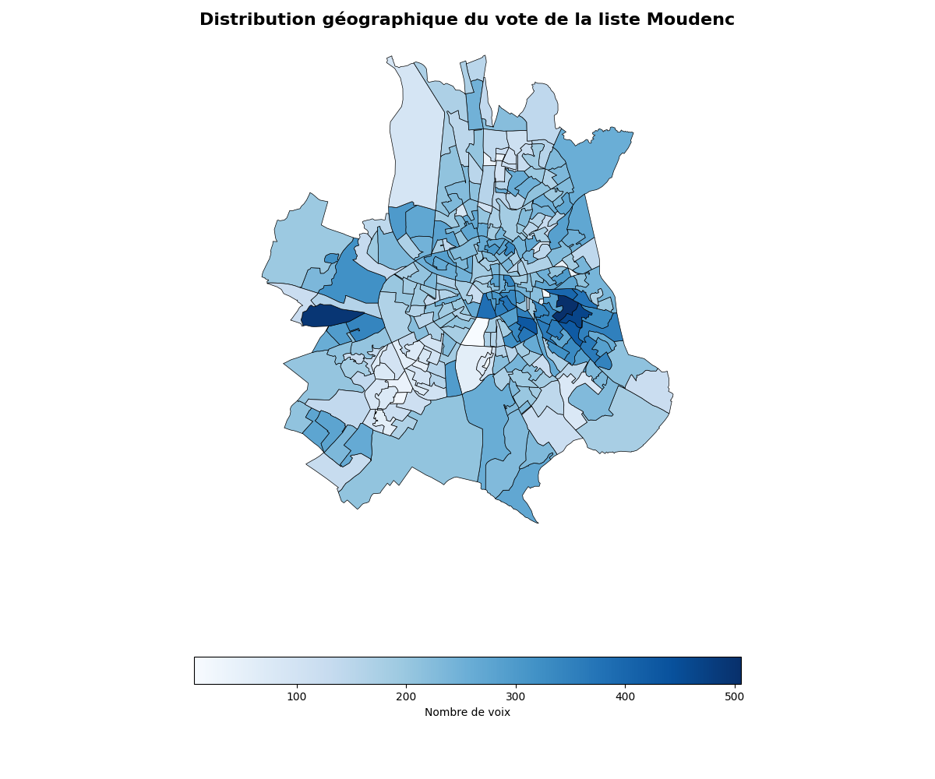
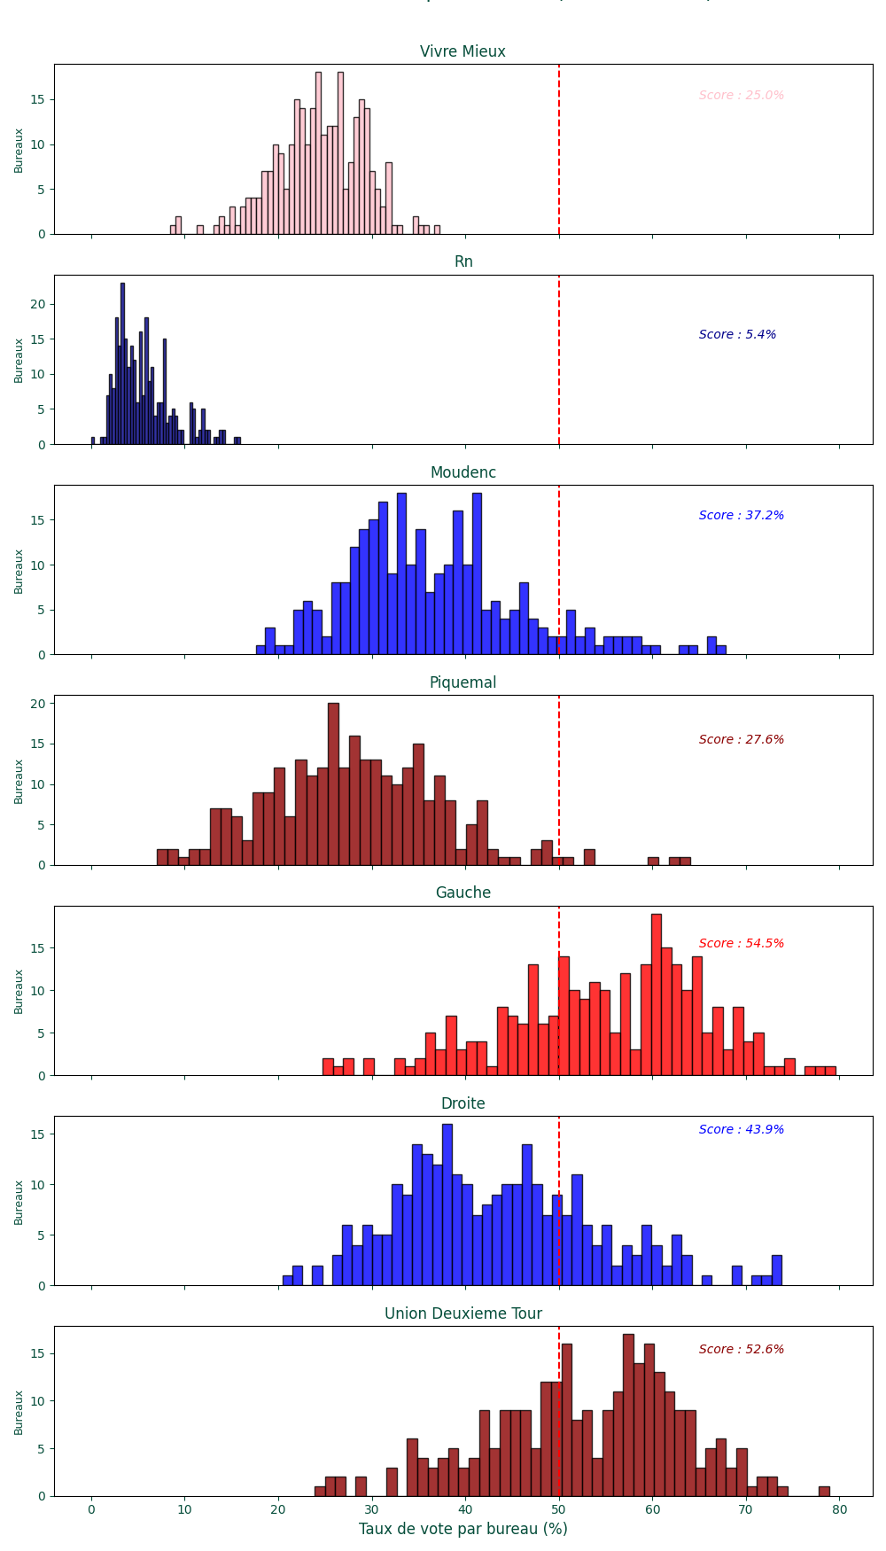
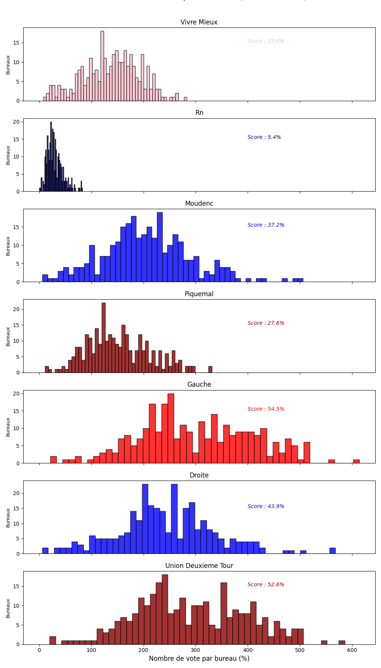
Ce que l’on sait déjà (Premier Tour)

Slide 4
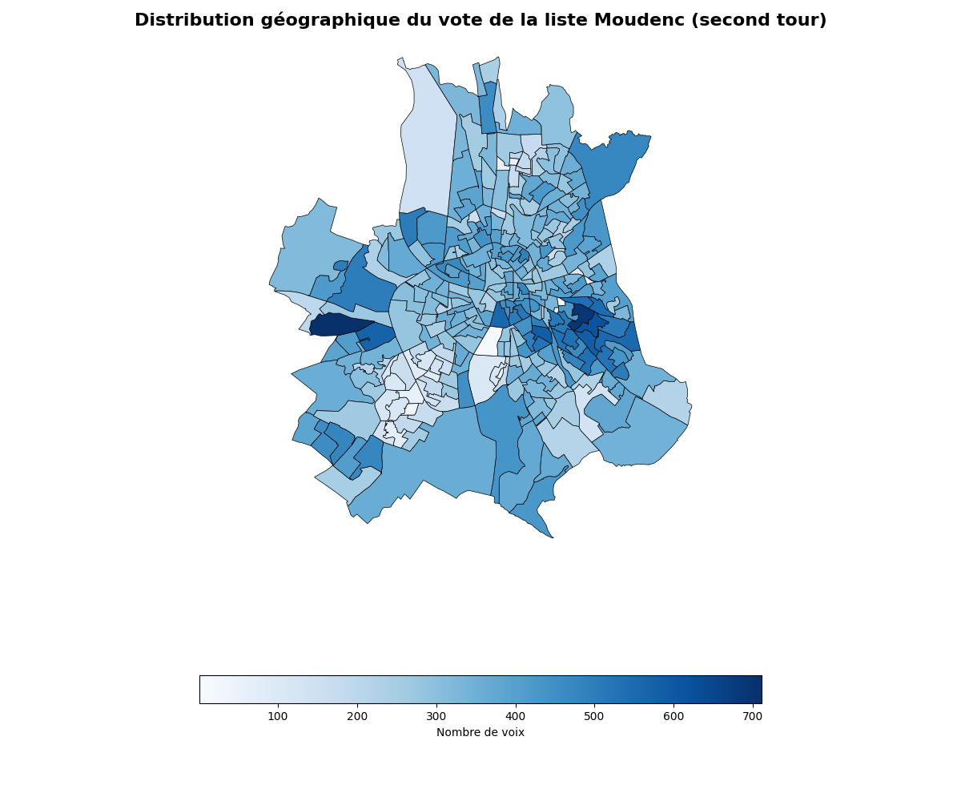
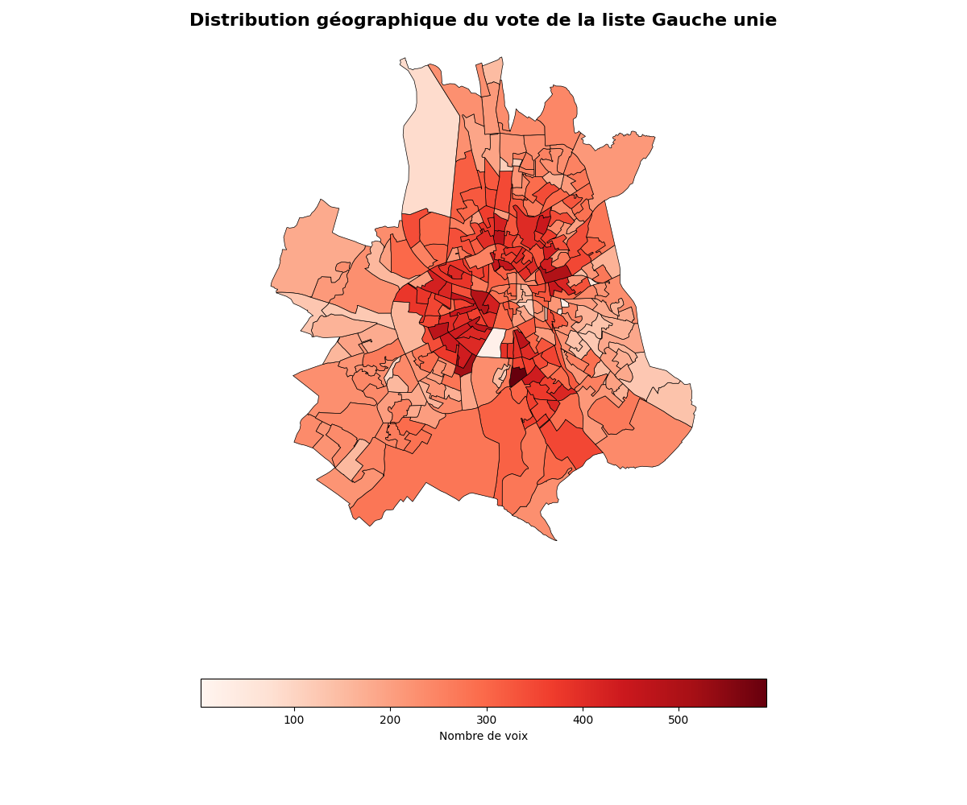
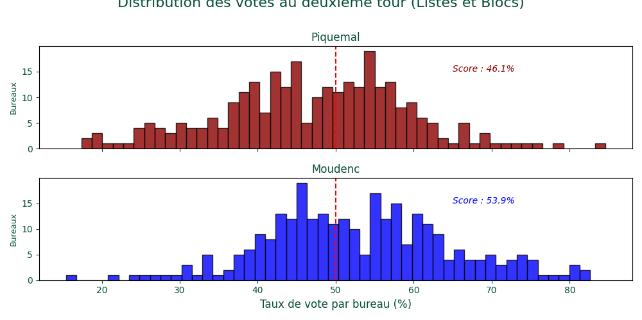
Ce que l’on sait déjà (Second Tour)

Slide 5
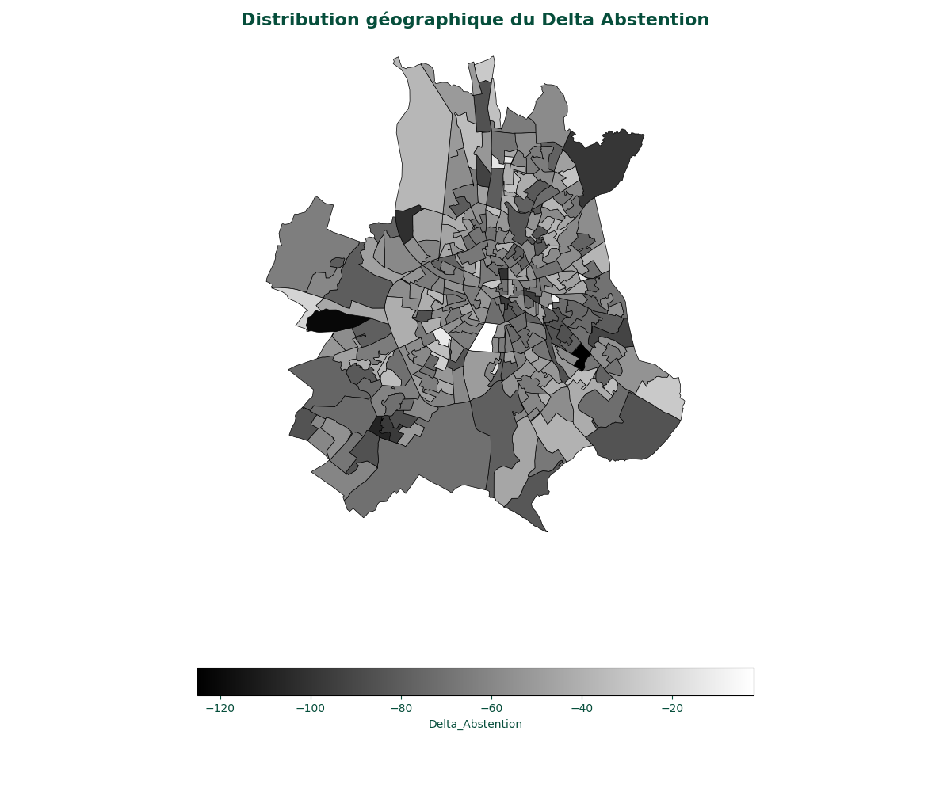
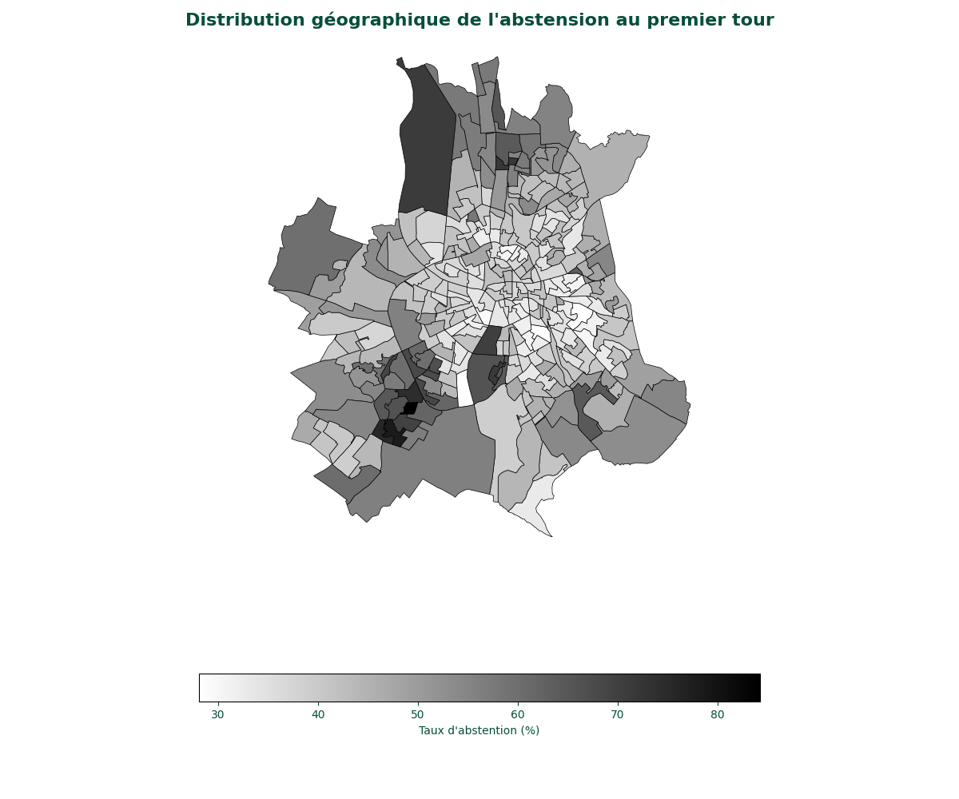
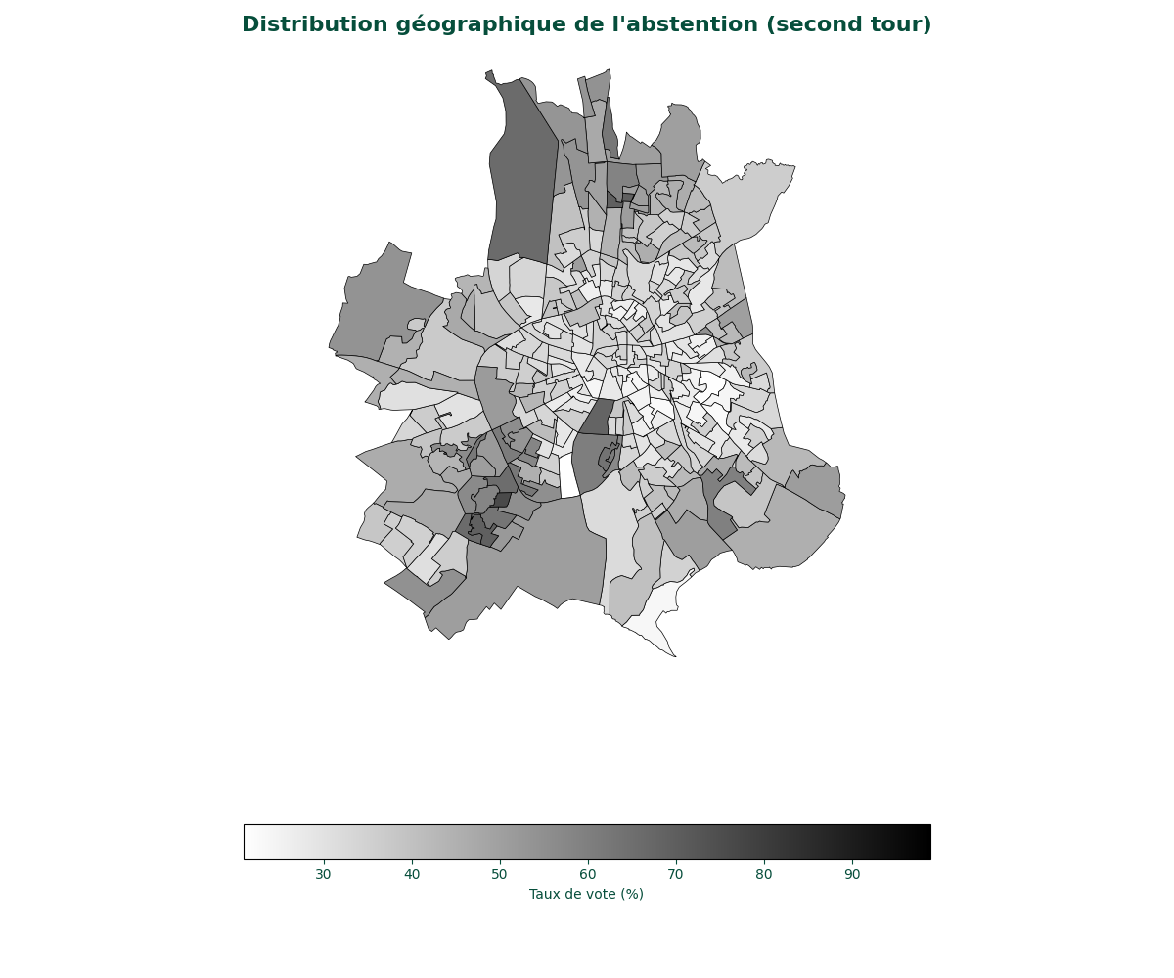
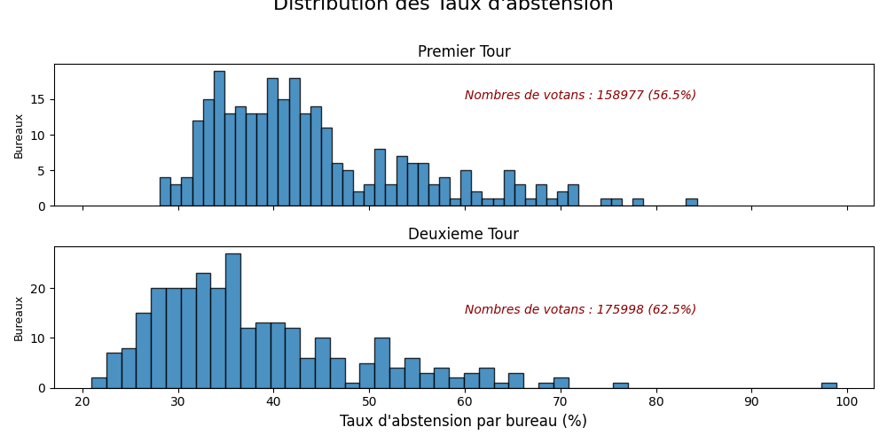
L’abstention

Slide 6
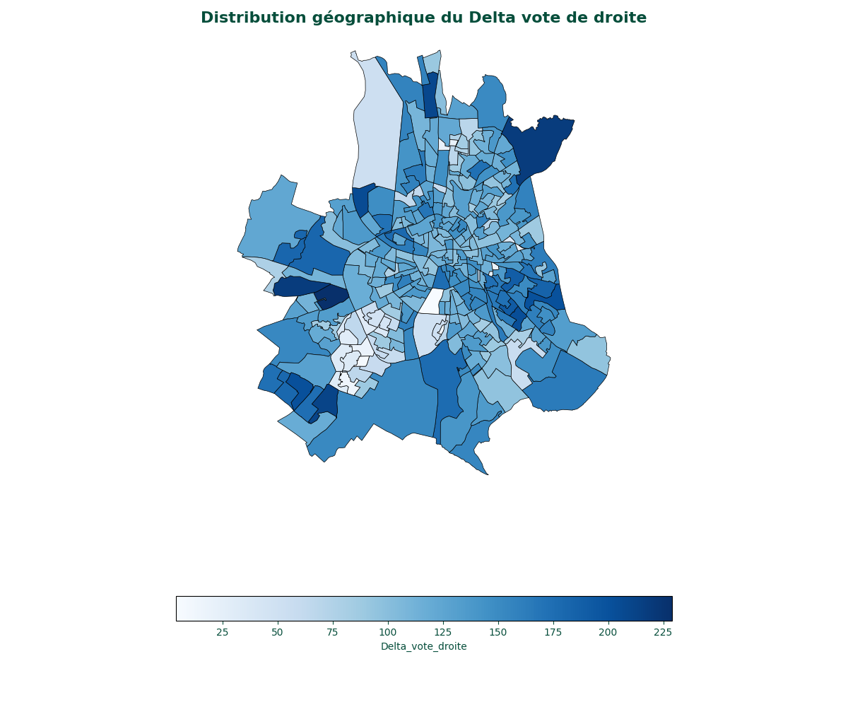
Augmentation voix Moudenc

Slide 7
Augmentation voix Moudenc
Nombre de Votant Moudenc au second tour = Somme de :
Nombre de Votant Moudenc au premier tour
Report voix partis de droite/centre
Surmobilisation
Non expliqué (Report de la gauche vers Moudenc ?)
Non expliqué (Report de la gauche vers Moudenc) = Nombre de Votant Moudenc au second tour -
Nombre de Votant Moudenc au premier tour
Report voix partis de droite
Surmobilisation

Slide 8
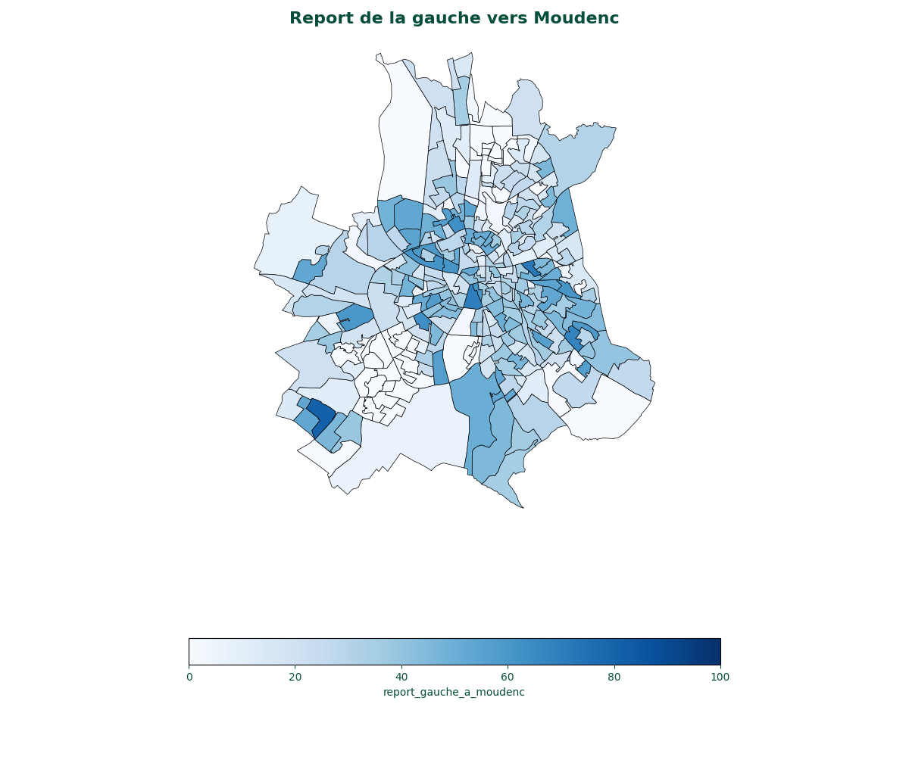
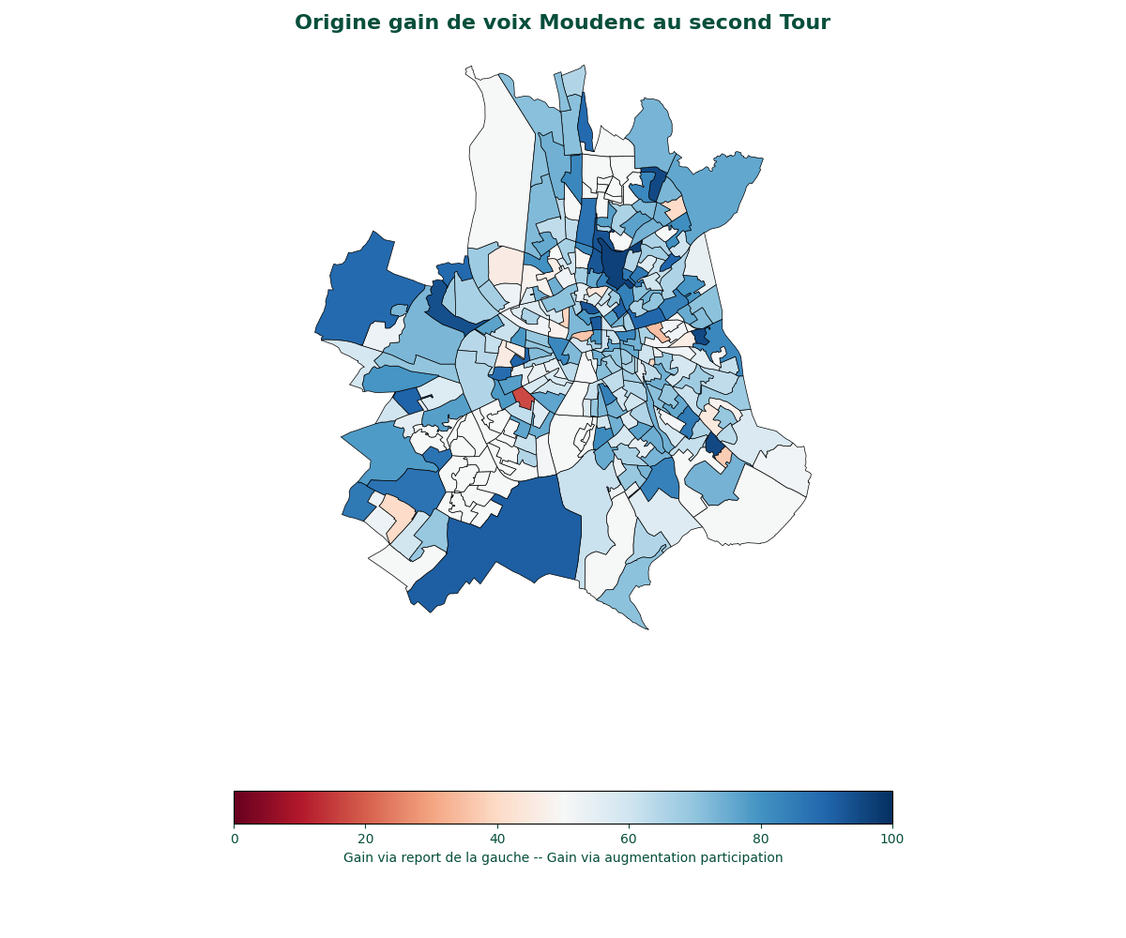
Augmentation voix Moudenc

Slide 9
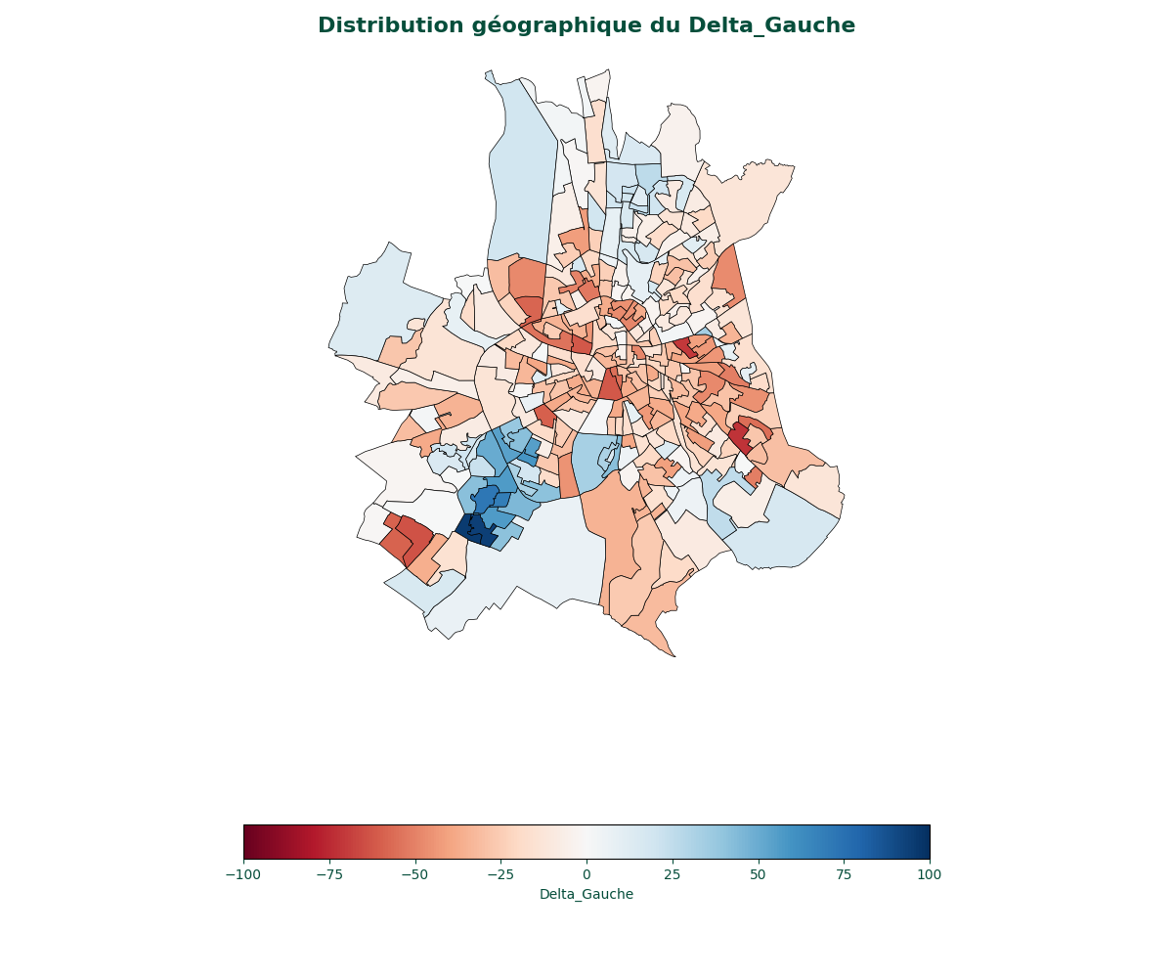
Manque de report à gauche

Slide 10
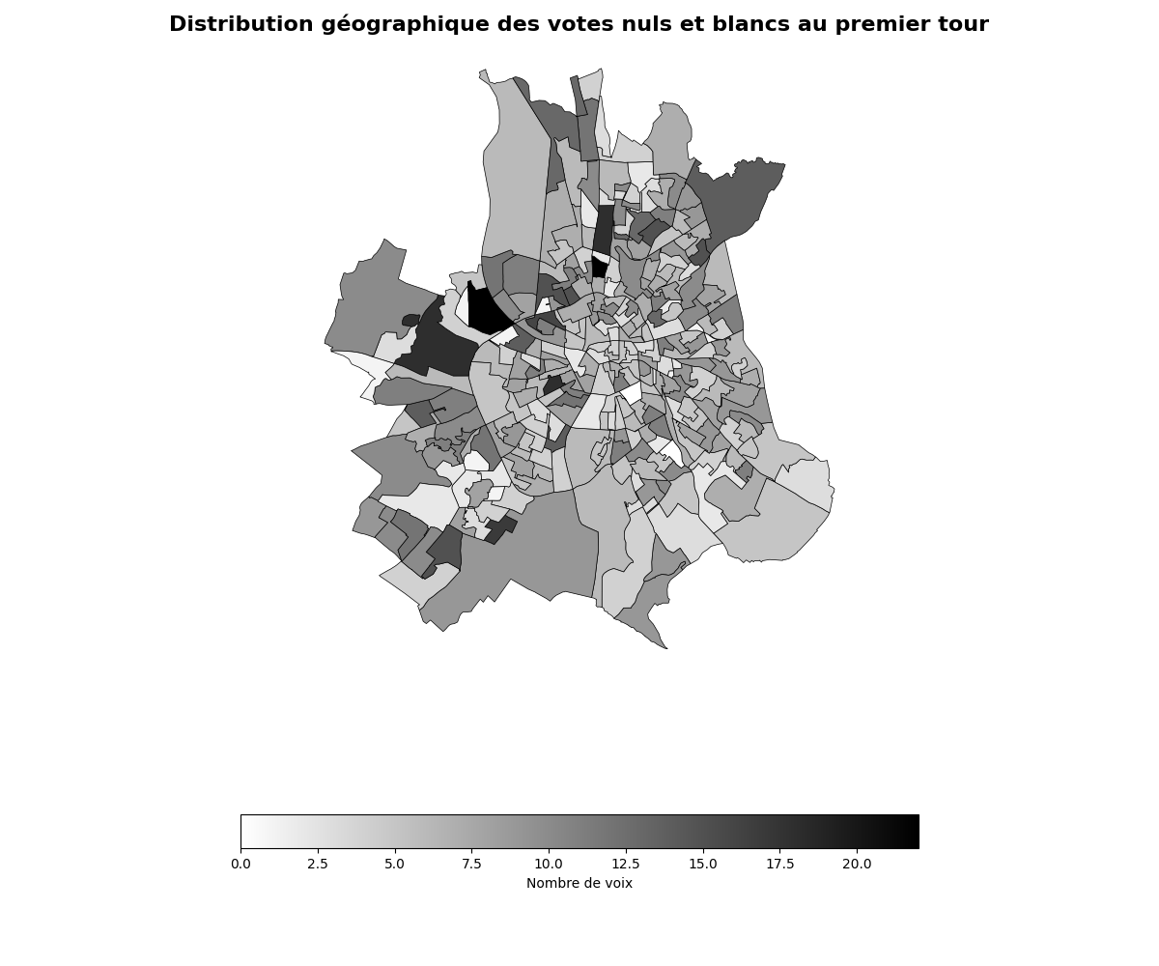
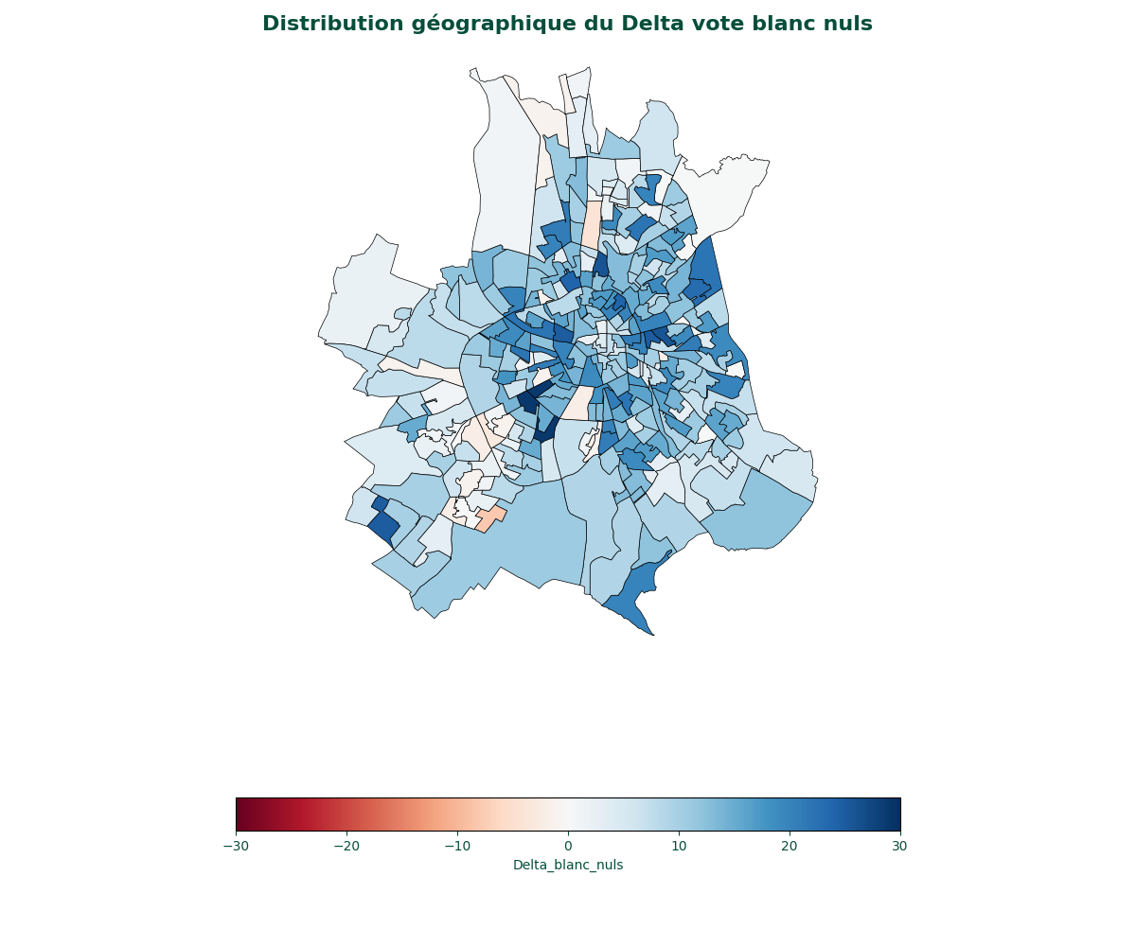
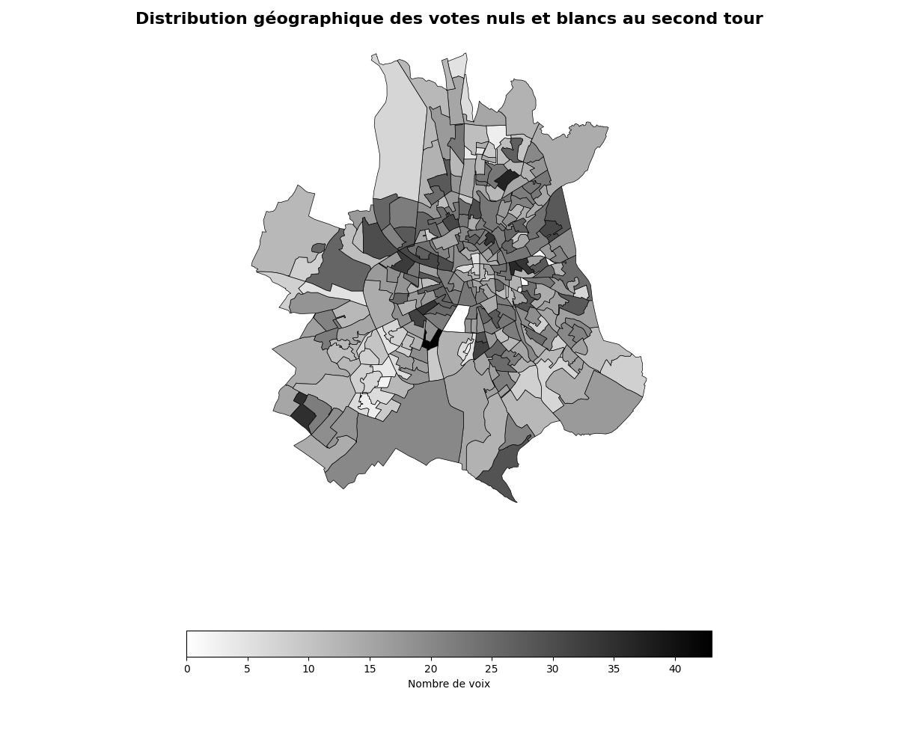
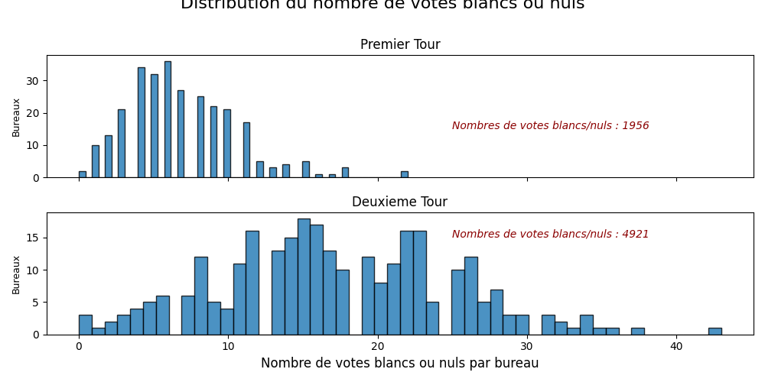
Manque de report à gauche

Slide 11
Manque de report à gauche

Slide 12
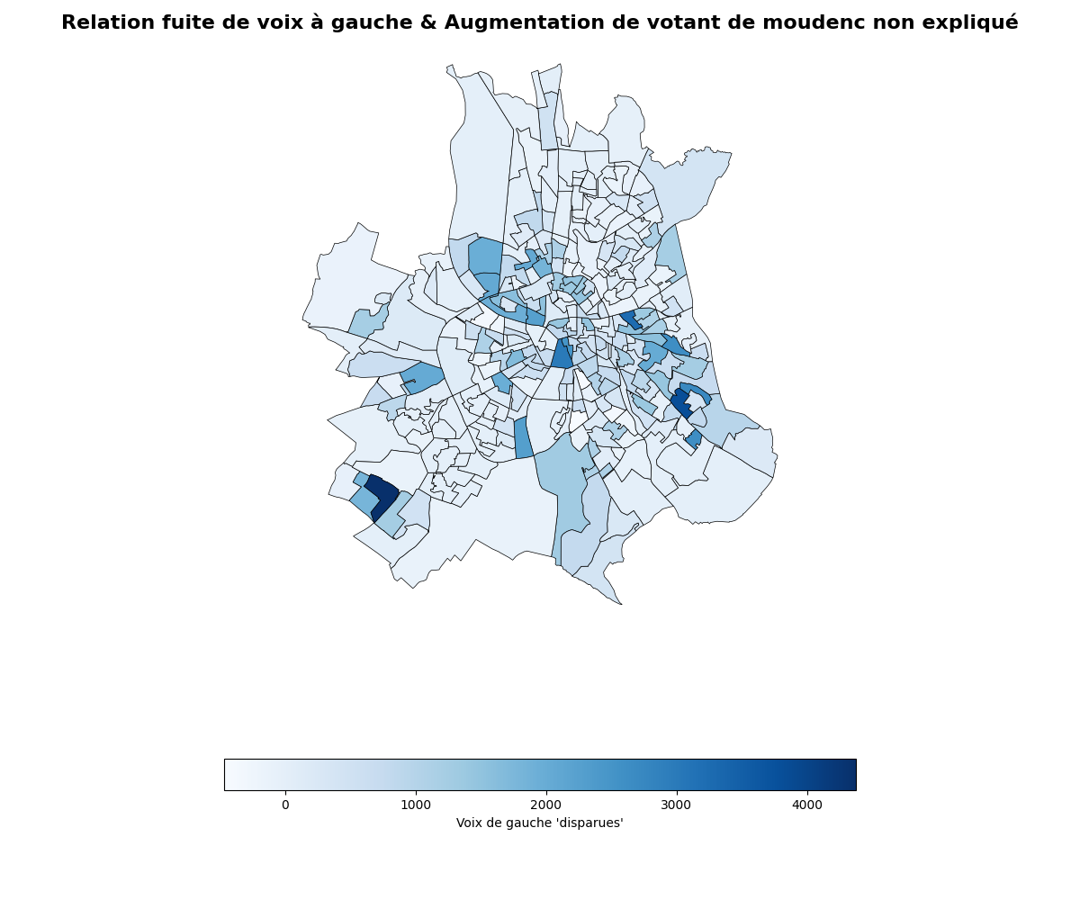
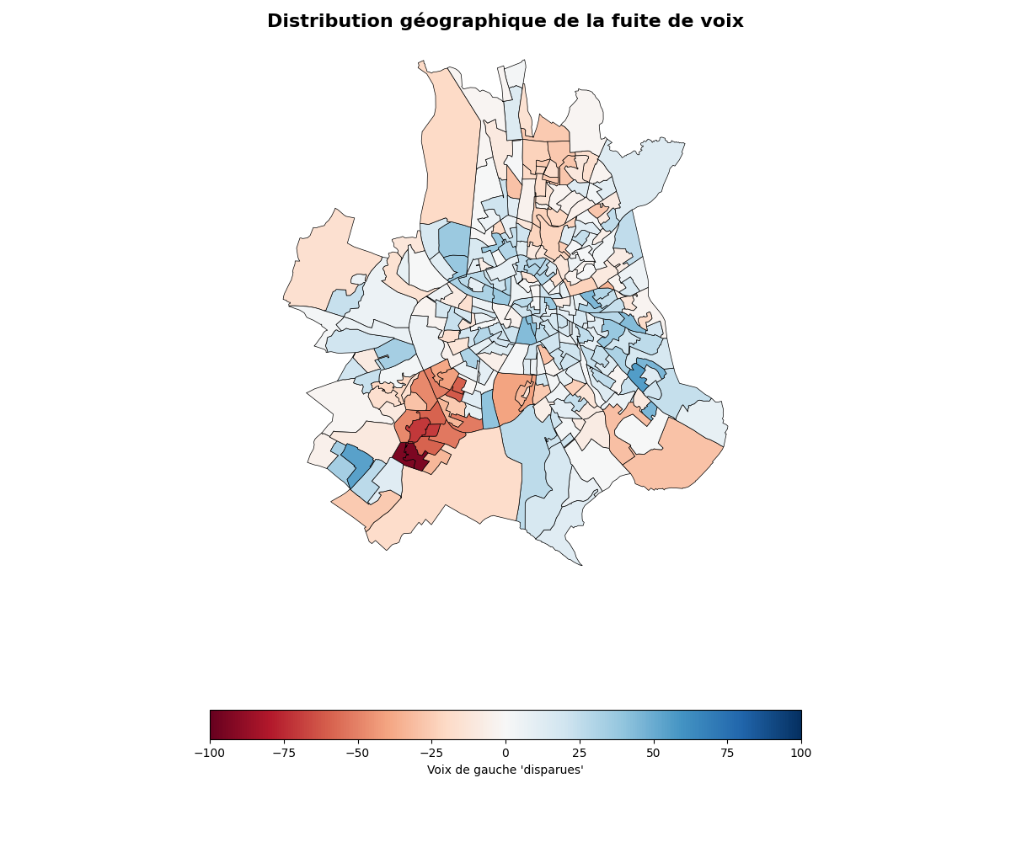
Manque de report à gauche

Slide 13
Manque de report à gauche - Quels sont les bons élèves ?
Résultats des Élections européennes
Les Écologistes avec Marie Toussaint
Génération Socialiste avec Raphaël Glucksmann
La France Insoumise avec Manon Aubry
Force relative du parti LE par rapport à GS :
Voix LE / (Voix LE + Voix GS)
Chaque quartier est plutôt GS ou LE
Lien entre déperdition de voix et force relative des Écologistes ?

Slide 14
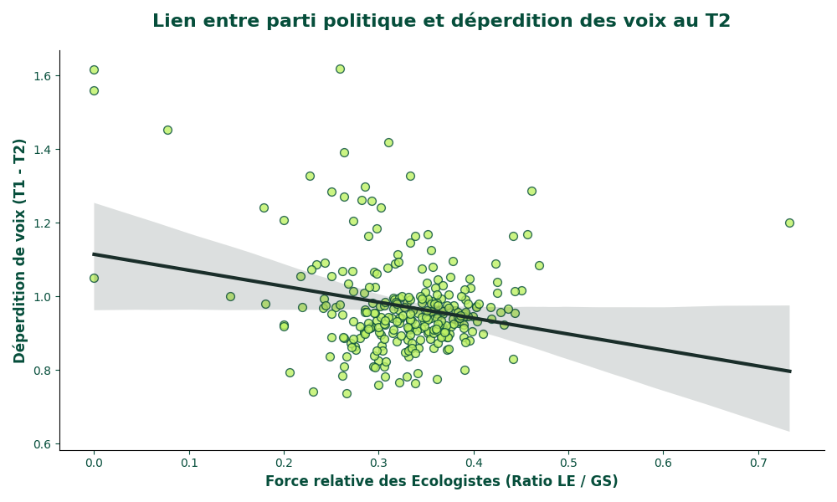
Manque de report à gauche - Quels sont les bons élèves ?

Slide 15
Manque de report à gauche - Quels sont les bons élèves ?
Modèle Statistique :
Variable à étudier : Fuite de voix (Gauche unie premier tour - Gauche unie second tour)
Variables explicatives :
Voix LE européennes
Voix LFI européennes
Voix GS européennes
Différences d’abstention entre Municipales et Européennes

Slide 16
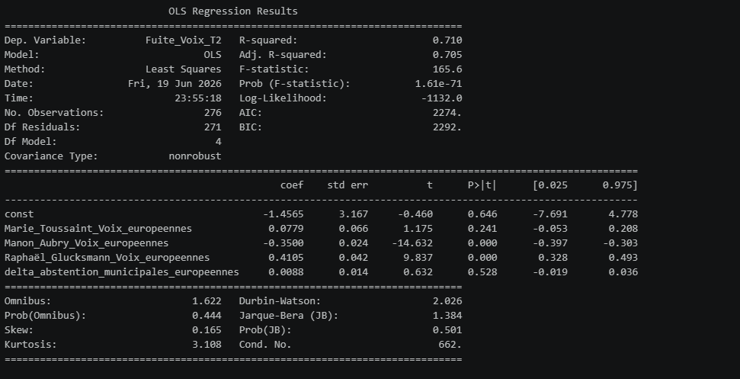
Manque de report à gauche - Quels sont les bons élèves ?
Pas de corrélation significative entre votes LE et Fuite de voix
Corrélation négative entre votes LFI et Fuite de voix
Corrélation positive entre votes GS et Fuite de voix

Slide 17
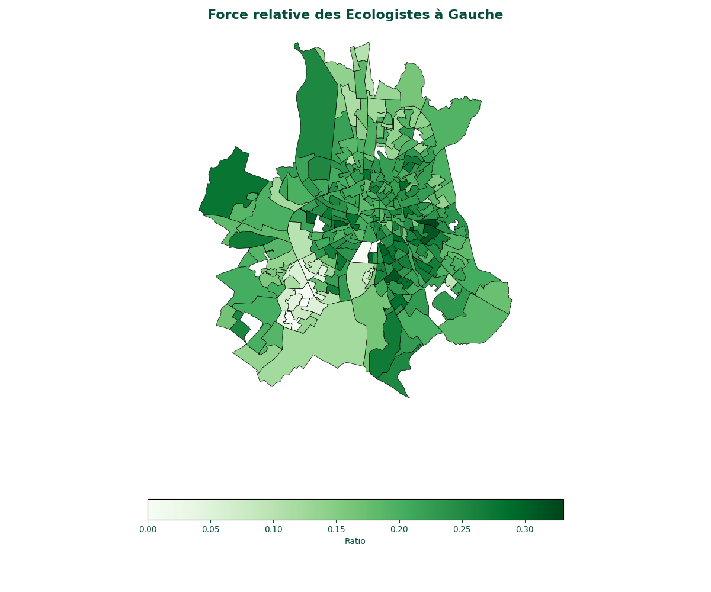
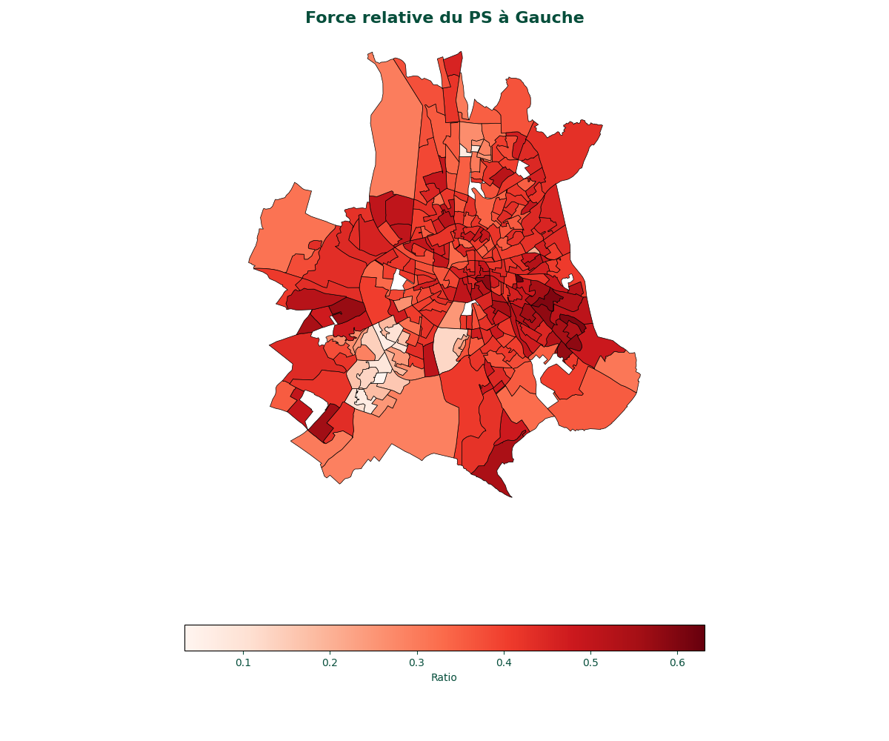
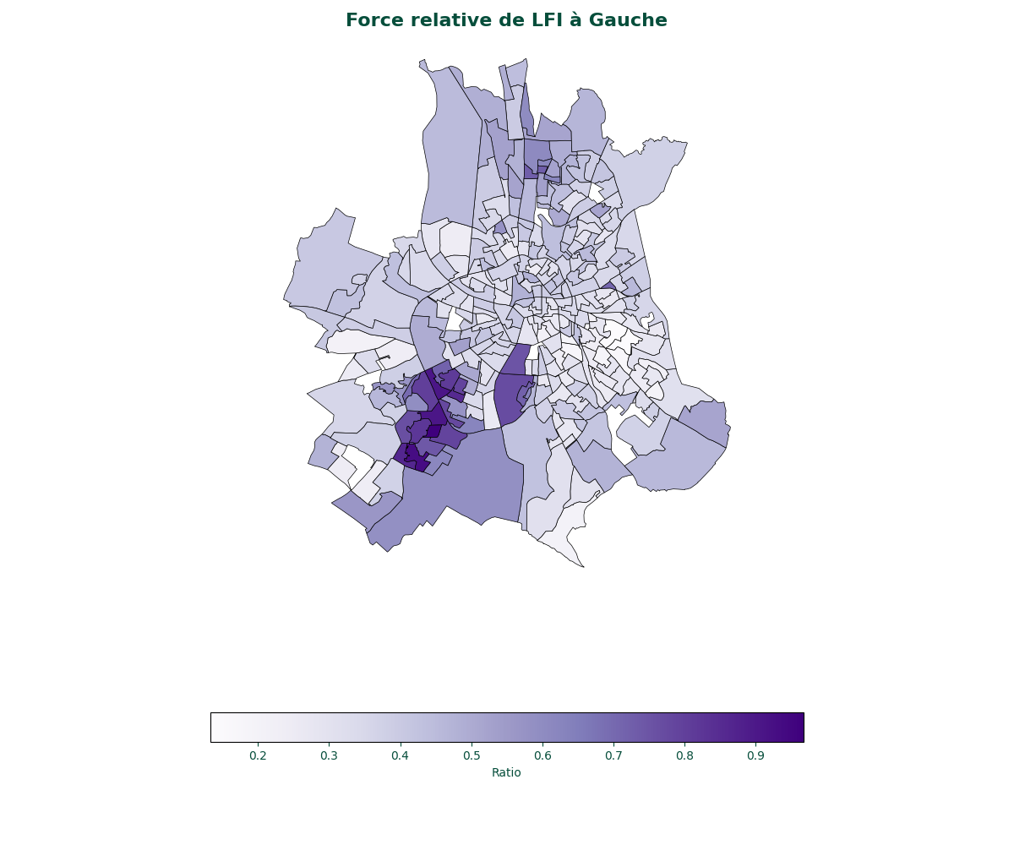
Autres analyses - Force relative des partis de gauche (d’après les européennes)

Slide 18
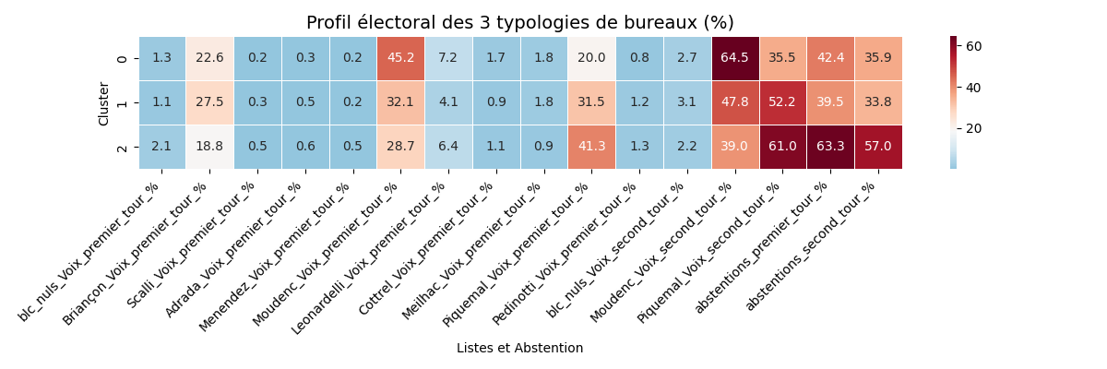
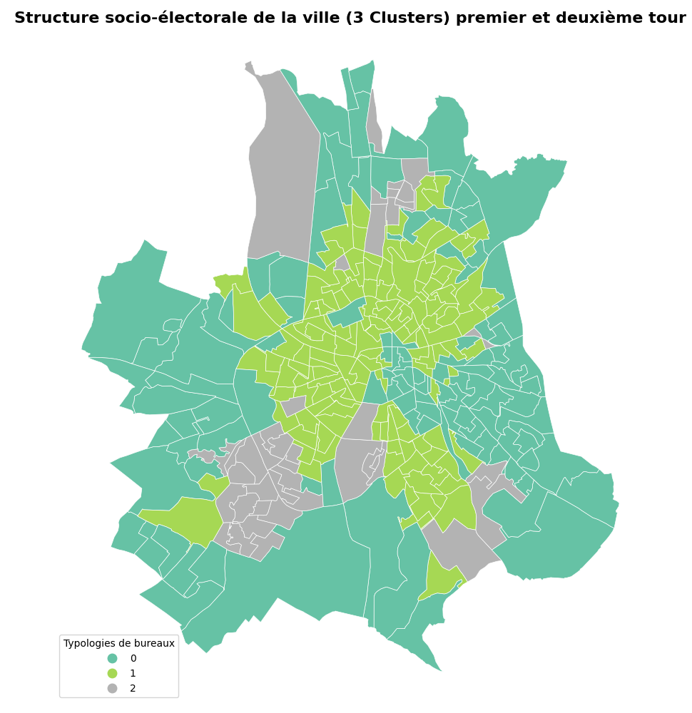
Typologie des bureaux de votes
Par méthodes des K-moyens, clustering en fonction des résultats des municipales (k=3)

Slide 19
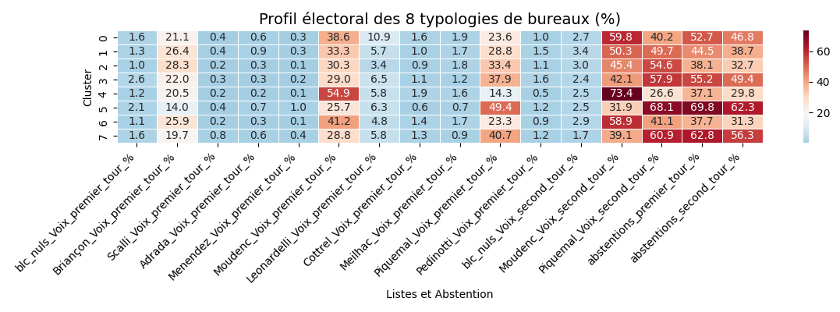
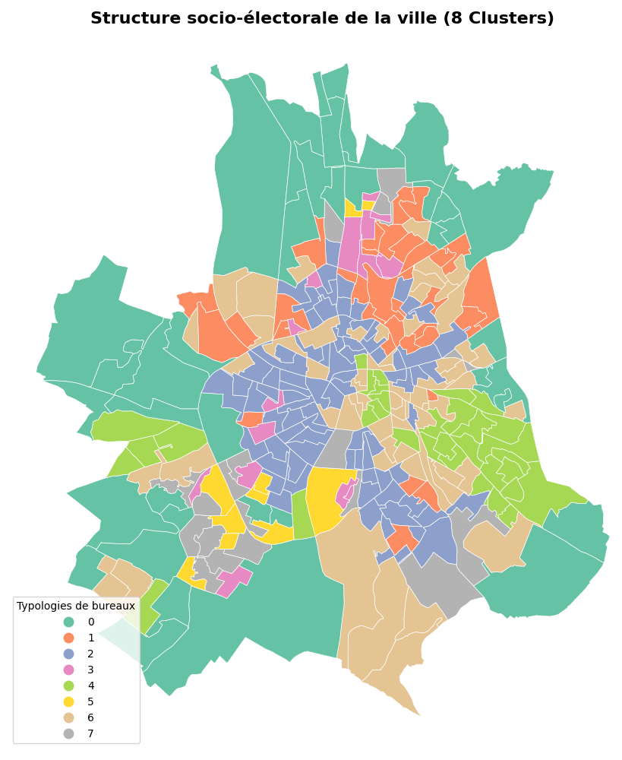
Typologie des bureaux de votes
Par méthodes des K-moyens, clustering en fonction des résultats des municipales (k=3)

Slide 20
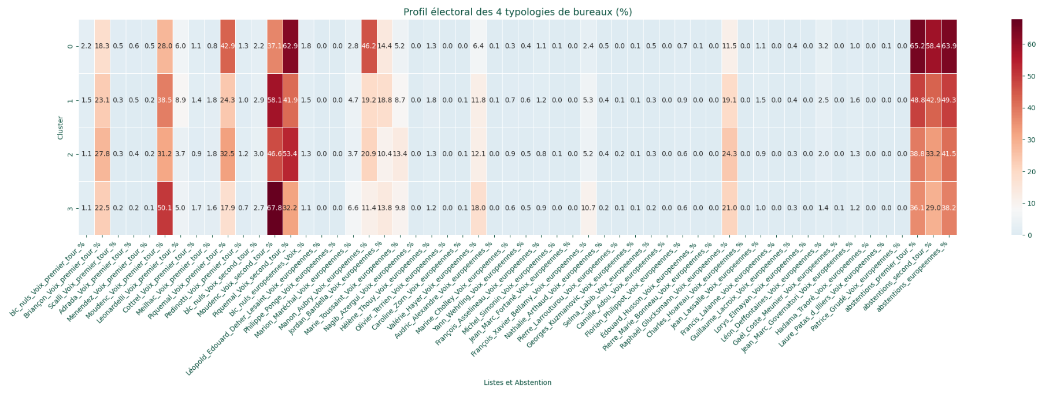
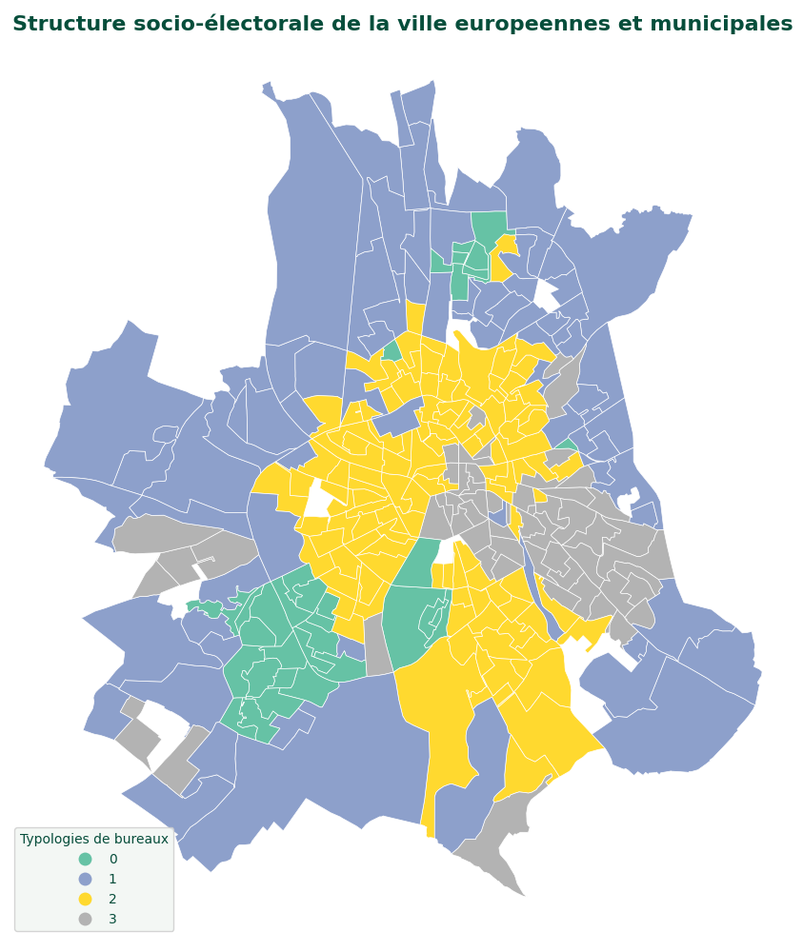
Typologie des bureaux de votes
Par méthodes des K-moyens, clustering en fonction des résultats des municipales + européennes (k=4)

Slide 21
Questions ?

